Slide 1

2025
FurinaDB数据库

Slide 2
00
总体介绍
FurinaDB是一款基于分页文件管理，配备GUI的支持多种SQL操作的数据库
特点：
1.可以通过命令行和GUI进行访问
2.支持多种SQL语句
3.采用分页方式管理文件和内存，占用内存小

Slide 3
需求分析
01
Report Presentation

Slide 4
00
需求分析
01、数据需求
确定需要存储的数据类型和数据量，例如用户信息、订单记录、产品列表等。定义数据的格式和约束条件，如主键、外键、唯一性、非空等规则。考虑数据的增长率和未来扩展需求。
02、功能需求
明确数据库支持的操作类型，例如数据的增删改查、事务处理、权限管理等。确定需要的高级功能，如全文搜索、统计分析、数据分区、数据备份等。支持的SQL命令或特定功能（如用户的项目中支持 USE、CREATE TABLE、SELECT 等多种命令）。
需求分析
04、性能需求
确定系统需要处理的并发用户数、响应时间和吞吐量等关键性能指标。考虑查询优化需求，如索引设计、视图支持、缓存等机制。预测高峰时段的数据处理能力，确保性能稳定性。
03、安全性与可靠性
定义用户权限和角色分配，确保敏感数据的访问控制。实现数据备份和恢复机制，防止数据丢失。考虑事务的ACID特性，确保数据的一致性和可靠性。

Slide 5
00
需求分析 主要解决的问题
01、内存问题
一次将大量数据读入内存，会存在内存占用过大，cpu占用过高的问题，还会存在数据一致性的问题。
02、交互问题
传统命令行交互简洁但不够直观，基于GUI的交互方式直观又方便。

Slide 6
系统架构
02
Report Presentation

Slide 7
00
系统架构
GUI模块为用户提供了直观体现数据库，数据表的相应数据和结构的窗口，并提供sql操作窗口
文件与内存管理负责数据的读入和写出，同时负责管理在内存中的数据页
GUI
SQL检查与执行
文件与内存管理
SQL检查与执行部分接受用户或系统的SQL语句，检查合法性后调用数据库API执行

Slide 8

00
GUI 登录界面
用户在此通过预设的用户名和密码进行登录
用户名在Config文件中可以修改，而密码则
需要通过SQL语句来进行修改

Slide 9
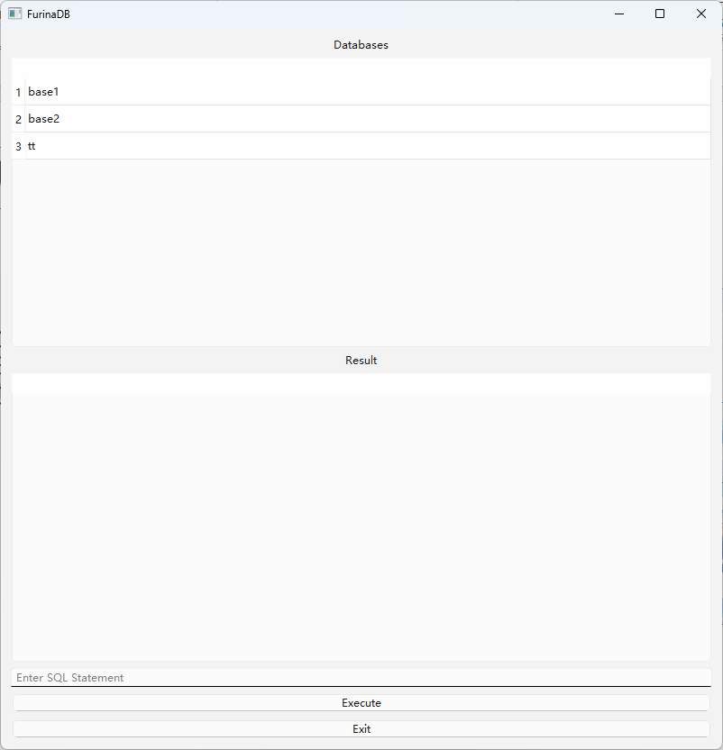
00
GUI 库视图
库视图展示了所有数据库的名字，用户可以通过
点击相应的库名字进入相应的数据库
用户可以在下方的输入框中输入SQL，执行结果会
显示在Result框中，并且会同步到视图中

Slide 10
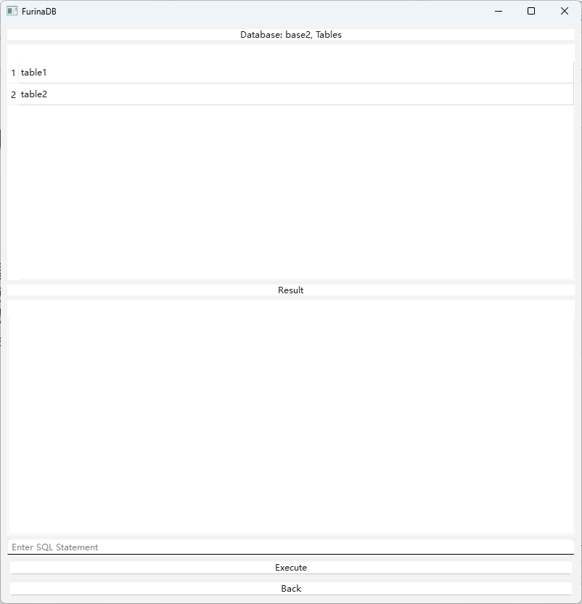
00
GUI 库表视图
库表视图展示了数据库中所有数据表的名字，用户可以通过
点击相应的表名字进入相应的数据表视图
用户可以在下方的输入框中输入SQL，执行结果会
显示在Result框中，并且会同步到视图中
在库表视图中默认执行USE base_name的SQL，默认在当前库
中进行操作

Slide 11
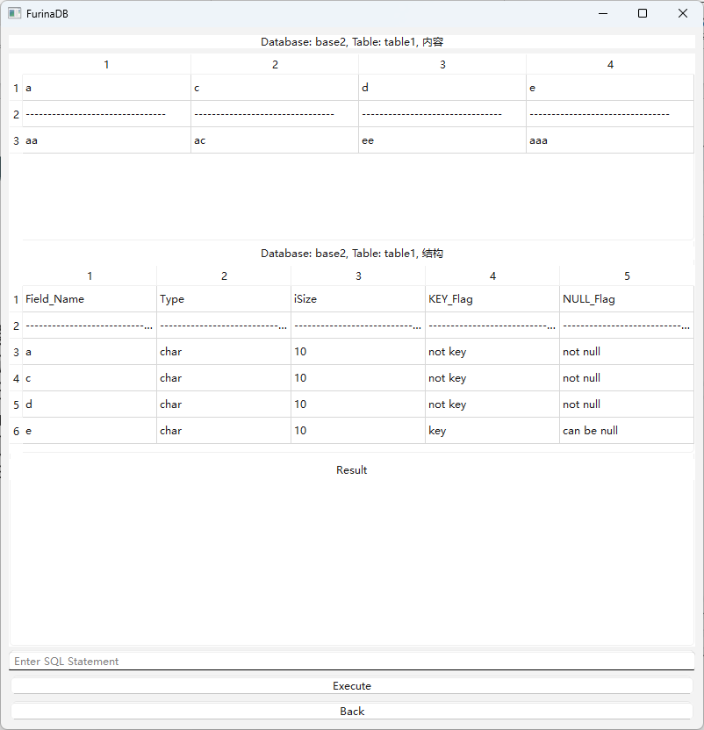
00
GUI 表视图
表视图展示了数据表中所有数据和表的字段结构，用户可以
在此直接看到数据表中全部数据和字段的结构
用户可以在下方的输入框中输入SQL，执行结果会
显示在Result框中，并且会同步到视图中
在表视图中默认执行USE base_name的SQL，默认在当前库
中进行操作

Slide 12
00
SQL检查和执行
enum TokenType {
LEFT_PAREN = 2,
RIGHT_PAREN = 3,
OR = 4,
AND = 5,
NOT = 6,
…
};
struct Token {
TokenType type;
std::string value;
};
class Lexer {
public:
Lexer() = default;
Lexer(const std::string& query) :query(query), current_pos(0) {}
Token nextToken();
private:
std::string query;
size_t current_pos;
std::unordered_map<std::string, TokenType> keywords = {
{"USE", TokenType::USE},
…
};
};
class SQLManager {
public:
SQLManager() :tokens({}) {};
std::optional<std::vector<Token>> compile(const std::string& sql);
private:
Lexer lexer;
std::vector<Token> tokens;
};
SQL语句的检查由SQLManager类负责，其先通过Lexer
类将SQL语句转化成Token形式，再按照预先规定的语法
格式检查SQL语句是否符合语法规则，若合法则返回
Token序列，不合法则返回错误标记

Slide 13
00
SQL检查和执行
SQL的执行部分则集成在FurinaDB的主类中
SQL的执行器接受SQL检查器返回的token序列
按照一定的逻辑进行执行。
对于WHERE子句的执行，我们使用一种简单
但有效的方法，对于每一行数据，首先计算出
WHERE子句中每一个条件项结果，再将结果带入
后将中缀表达式转为后缀表达式计算最后结果。
在增加表字段的同时如果增加一个索引列则会
自动创建以B+树为基础的索引
class FurinaDB {
public:
typedef std::shared_ptr<FurinaDB> ptr;
static FurinaDB::ptr createDB();
FurinaDB():database(nullptr){}
RecType execute(const std::string& sql);
void close();
std::list<TableMode> getModes(const std::string& table_name);
size_t getIndex(const std::list<TableMode>& modes, const std::string& field_name);
int processItem(const Token& token, const std::list<TableMode>& modes,
std::vector<std::vector<std::variant<int, double, std::string, std::monostate>>>::iterator iter);
std::vector<int> in2post(const std::vector<int>& in_fix);
bool calculate(const std::vector<int>& post_fix);
std::optional<bool> condition(int pos, const std::vector<Token>& tokens, const std::list<TableMode>& modes,
std::vector<std::vector<std::variant<int, double, std::string, std::monostate>>>::iterator iter);
~FurinaDB() {
close();
}
private:
static std::shared_ptr<FurinaDB> m_ptr;
SQLManager sqlmanager;
DataBase::ptr database;
};

Slide 14
00
SQL检查和执行
支持的SQL语句：
use database_name;
create database database_name;
CREATE TABLE Table_Name（
'Field_Name1' Type1 iSize1 KEY_Flag1 NULL_Flag1，
'Field_Name2' Type2 iSize2 KEY_Flag2 NULL_Flag2，
'Field_Name3' Type3 iSize3 KEY_Flag3 NULL_Flag3，
….
);
key_flag 为1是键，0不是键
null_flag 为1可以为空，为0不能为空
valid_flag 为1有效，为0表示删除
在插入key时不能设置为null
drop database database_name;
show tables;
show databases;
desc table_name;
RENAME TABLE TableName1 TableName2；
DROP TABLE TableName；
DELETE COL Table_Name Field_Name;
EDIT TABLE TableName（
Field_Name Type Size KEY_Flag NULL_Flag ) Field_Name；
EDIT PASSWORD oldpassword newpassword newpassword;
ADD COL Table_Name (Field_Name1 Type1 iSize1 KEY_Flag1 NULL_Flag1);
不能显式插入一个NULL
insert into Table_name (Field_Name1 Field_Name1 ... ) values (value1 valu2 ...);
select */field_name1 field_name2 ... from table_name1 where condition;
delete from table_name where condition;
update table_name set field_name1=value1 field_name2=value2 ... where condition;
select table1.field1 table2.field2 from table1 join table2 on table11.field=table2.filed where condition;
ALTER PASSWORD old_password new_password new_password;

Slide 15
00
文件与内存管理
文件逻辑结构：
文件与内存管理由以下几个类组成：
1.Database类，数据库对象
2.Table类，数据表对象
3.DataPage类，数据页对象
4.BufferPool类，缓冲池对象
5.PageAppender类，数据页读入工具对象
数据库文件结构：
类型 解释
size_t 数据表数量
.
string 数据表名
size_t
TableMode 字段类型
.
...
数据表.dat文件结构 如果是索引表则文件名为 表名_列名_inde.dat
类型 解释
size_t 含有页数
size_t 含有字段数
char[5] 表类型，data和inde
.
pages
.
...
数据页结构
类型 解释
size_t 页号
size_t 记录条数
size_t 最大记录条数
size_t 列数
索引表在本质上是一个只有三个字段的表
分别是索引值，索引页号，叶子节点标记
索引表不会出现在数据库表视图中

Slide 16
00
文件与内存管理
文件与内存管理由以下几个类组成：
1.Database类，数据库对象
2.Table类，数据表对象
3.DataPage类，数据页对象
4.BufferPool类，缓冲池对象
5.PageAppender类，数据页读入工具对象
class DataBase {
public:
typedef std::shared_ptr<DataBase> ptr;
DataBase(const std::string& base_name):m_base_name(base_name){
m_pool = BufferPool::getBufferPool();
}
void createNew();
void load();
void createTable(const std::string& table_name, const std::list<TableMode>& modes);
void close();
std::string getBaseName() { return m_base_name; }
int getTableNum() { return m_tables.size(); }
std::list<Table>& getTables() { return m_tables; }
~DataBase() = default;
private:
bool m_isEdited = false;
std::string m_base_name;
size_t m_num_tables = 0;
std::list<Table> m_tables;
BufferPool::ptr m_pool;
};
Database类表示数据库对象，其拥有数据库
名，BufferPool对象和所有表对象
在重新打开库的时候并不重新新建DataBase
实例。

Slide 17
class Table {
friend class Cursor;
public:
typedef std::shared_ptr<Table> ptr;
Table(const std::string& base_name,const std::string& table_name, const std::list<TableMode>& modes) :
m_table_name(table_name),m_base_name(base_name), m_modes(modes){
m_num_modes = modes.size();
}
Table(const char* type, const std::string& base_name, const std::string& table_name, const std::list<TableMode>& modes) :
m_table_name(table_name), m_base_name(base_name), m_modes(modes){
strcpy(m_type, type);
m_num_modes = modes.size();
}
Table(Table&& rhs){swap(rhs);}
void swap(Table& rhs);
std::string getName() { return m_table_name; }
size_t getModeNum() { return m_num_modes; }
size_t getPageNum() { return m_num_pages; }
std::list<TableMode>& getModes() { return m_modes; }
void resetName(const std::string& new_name) { m_table_name = new_name; }
Table& addMode(const TableMode& mode);
void firstCreate();// 第一次创建一张表，需要建立数据文件,和第一个页
void save();//将元数据保存到.dat文件中
void load();//从.dat文件的头部获得数据
void createIndex(const char* index_name); //创建索引表
void insertIndex(const std::variant<int,double,std::string, std::monostate>& index_value, int page_id);
size_t getPgIdFromIndex() {};
void insert(const std::vector<std::variant<int, double, std::string, std::monostate>>& data);
//cursor操作
std::optional<std::vector<std::vector<std::variant<int, double, std::string, std::monostate>>>::iterator> getNext();
void deleteOne(std::vector<std::vector<std::variant<int, double, std::string, std::monostate>>>::iterator iter);
//删除一条记录后要调用backstep因为vector中删除一条后后面的记录会前移
//所以当前行的行号应该就是删除的那行的行号
void backStep() {
//如果是第一条就不用退
if (m_current_record == 0)return;
m_current_record--;
}
void reset() {
m_current_page = 0;
m_current_record = 0;
}
private:
std::string m_table_name;
std::string m_base_name;
char m_type[5] = "data";
size_t m_num_pages = 0;
size_t m_num_modes = 0;
std::list<TableMode> m_modes;
size_t m_current_page = 0;
size_t m_current_record = 0;
};
00
文件与内存管理
文件与内存管理由以下几个类组成：
1.Database类，数据库对象
2.Table类，数据表对象
3.DataPage类，数据页对象
4.BufferPool类，缓冲池对象
5.PageAppender类，数据页读入工具对象
Table类，是数据表的对象。其并不真正拥有
表内全部数据，表内全部数据是以分页的形
式存放在内存中，table类通过记录所在页获
得相应数据页从而得到记录
其中cursor操作支持每次从table中读取一行
记录

Slide 18
class DataPage {
public:
typedef std::shared_ptr<DataPage> ptr;
DataPage() = default;
DataPage(DataPage&& rhs) { swap(rhs); }
DataPage(int page_no, const std::string& base_name, const std::string& table_name, const std::list<TableMode>& mode, const char* kind) :
m_page_no(page_no), m_base_name(base_name), m_table_name(table_name), m_modes(mode) {
strcpy(m_type, kind);
};
size_t getIndex() { return m_page_no; }
std::string getTableName() { return m_table_name; }
std::string getBaseName() { return m_base_name; }
char* getType(){ return m_type; }
bool isFull() { return m_num_records == m_max_records; }
auto& getDatas() { return m_data; }
bool isEmpty() { return m_num_records == 0; }
size_t& getNumRecs() { return m_num_records; }
void resetName(const std::string& new_name) { m_table_name = new_name; }
void swap(DataPage& rhs);
void load();
void create();
void save();
void addMode(const TableMode& mode);
void addRecode(const std::vector<std::variant<int, double, std::string, std::monostate>>& data) {
m_data.push_back(data);
m_num_records++;
}
void getRecode();
private:
size_t m_page_no = 0; // 页号
size_t m_num_records = 0; // 记录条数
size_t m_max_records = 0; // 最大记录条数
std::string m_table_name; // 数据表名
std::string m_base_name; // 数据库名
size_t m_num_col = 0; // 列数
char m_type[5]; // 种类
size_t m_num_null = 0; //null值数量
std::vector<std::pair<size_t, size_t>> m_null;
std::list<TableMode> m_modes;
std::vector<std::vector<std::variant<int, double, std::string, std::monostate>>> m_data;
};
00
文件与内存管理
文件与内存管理由以下几个类组成：
1.Database类，数据库对象
2.Table类，数据表对象
3.DataPage类，数据页对象
4.BufferPool类，缓冲池对象
5.PageAppender类，数据页读入工具对象
DataPage类是数据页的对象，拥有数据表中
一部分数据。

Slide 19
class BufferPool {
public:
struct ReturnType {
DataPage::ptr page;
bool flag;
};
typedef std::shared_ptr<BufferPool> ptr;
static BufferPool::ptr getBufferPool();
BufferPool(size_t size) :m_size(size) { m_pool.resize(m_size); };
//先调用getPAge若没有则调用loadpage
DataPage::ptr loadPage(size_t index, std::string base_name, std::string table_name, const std::list<TableMode>& modes, const char* type);
ReturnType getPageFromPool(size_t index, const std::string& base_name, const std::string& table_name, const char* type);
DataPage::ptr addPage(DataPage::ptr page); //加入pool中
std::vector<BufferPoolItem::ptr>::iterator tirePage();//按lru替换page 返回可插入位置
//当缓存池析构时自动将所有页都保存
void savePages();
~BufferPool() = default;
//~BufferPool() { savePages(); }
void resetPageName(const std::string& old_name, const std::string& new_name);
private:
std::vector<BufferPoolItem::ptr> m_pool;
static std::shared_ptr<BufferPool> m_ptr;
size_t m_size;
size_t m_empty_pos = 0;
};
00
文件与内存管理
文件与内存管理由以下几个类组成：
1.Database类，数据库对象
2.Table类，数据表对象
3.DataPage类，数据页对象
4.BufferPool类，缓冲池对象
5.PageAppender类，数据页读入工具对象
BufferPool类管理所有读入内存的数据页
其中存放的是BufferPoolItem类，拥有数据
页和LRU值，BufferPool类在满时通过LRU策略
替换已有的数据页

Slide 20
class PageAppender { // 一般由buffer pool调用 在调入时调用in，调出时调用out
public:
typedef std::shared_ptr<PageAppender> ptr;
PageAppender(size_t index, std::string base_name, std::string table_name,
const std::list<TableMode>& modes, const char* type) :m_index(index),
m_base_name(base_name), m_table_name(table_name),m_modes(modes) {
strcpy(m_type, type);
};
DataPage::ptr loadPage() {
DataPage::ptr page = std::make_shared<DataPage>(m_index, m_base_name,
m_table_name, m_modes, m_type);
page->load();
return page;
};
private:
std::string m_table_name; // 表文件名
std::string m_base_name; // 库文件名
char m_type[5];
size_t m_index;
std::list<TableMode> m_modes;
};
00
文件与内存管理
文件与内存管理由以下几个类组成：
1.Database类，数据库对象
2.Table类，数据表对象
3.DataPage类，数据页对象
4.BufferPool类，缓冲池对象
5.PageAppender类，数据页读入工具对象
PageAppender类通过传入的数据页index，
库名表名和表字段属性从文件中读入page

Slide 21
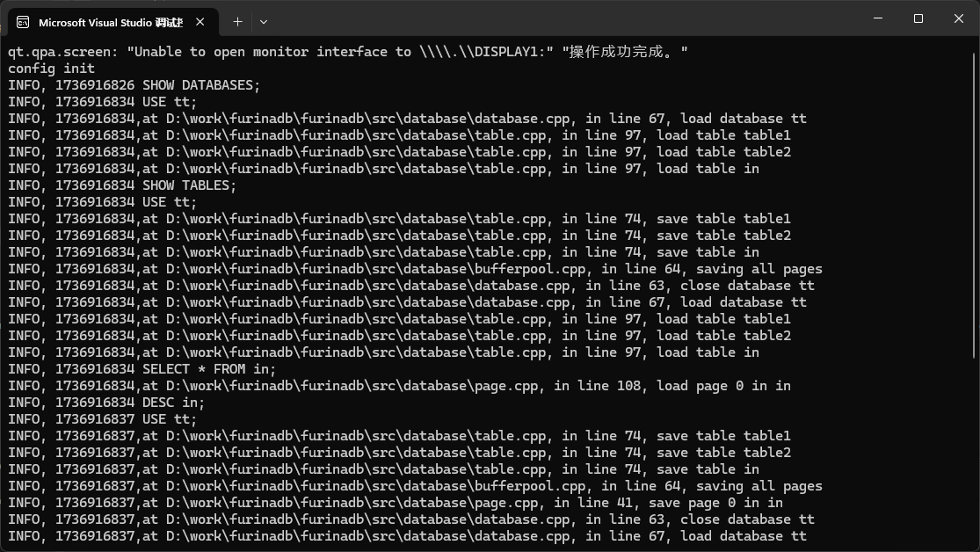
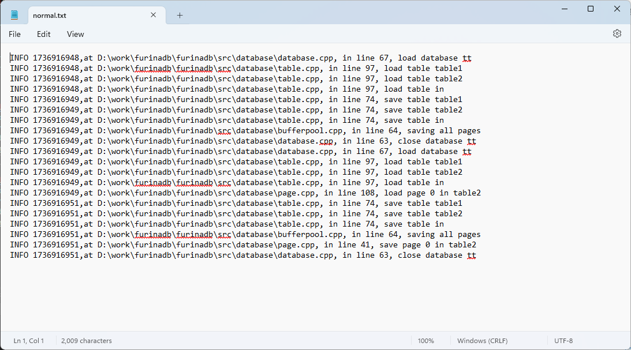
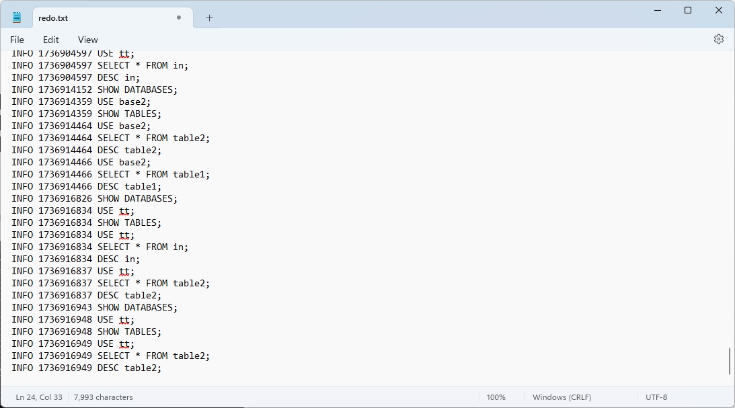
00
其他工具
日志系统：
日志系统提供将日志记录写到标准输出流，普通日志文件和redolog的接口，可以输出含有行号，文件名，
日志信息，日志等级，时间等信息的多种日志。日志输出方式均为同步输出。
标准输出流日志
普通日志文件
Redolog

Slide 22
00
其他工具
enum INT_CONFIG{
PAGE_SIZE,
ZERO_PAGE_SIZE,
ONE_PAGE_SIZE,
BUFFER_POOL_SIZE,
MAX_NAME_LENGTH,
MAX_STRING_TYPE_RECORD_LENGTH
};
enum STRING_CONFIG {
ROOT_PATH,
USER_NAME,
PASSWORD
};
class Config {
private:
static std::shared_ptr<Config> self_ptr;
std::fstream f;
std::unordered_map<std::string, std::string> umap;
public:
Config();
Config(const Config& other) = delete;
Config& operator=(const Config& other) = delete;
~Config() { f.close(); self_ptr = nullptr; printf("config decostruct\n"); }
void updatePassword(const std::string& new_md5);
static std::shared_ptr<Config> creat();
int getConfig(enum INT_CONFIG type);
std::string getConfig(enum STRING_CONFIG type);
};
Config系统：
Config系统提供将多种Config进行统一管理的方法。
可以通过统一的接口将Config从文件中读出。
其中用户名在Config中以明文形式保存
密码则以md5加密后进行保存。
PASSWORD=63a9f0ea7bb98050796b649e85481845
USER_NAME=root
ROOT_PATH=D:/work/furinadb/furinadb
//page size in B
PAGE_SIZE=8192
//buffer pool size in kuai
BUFFER_POOL_SIZE=16
//max length of base name and table name
MAX_NAME_LENGTH=128
MAX_STRING_TYPE_RECORD_LENGTH=128

